Slide 1
Pascalov zákon
Fyzika 6. ročník

Slide 2
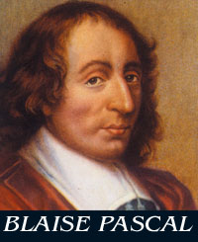
francúzsky náboženský filozof, prozaik, matematik a fyzik
1623 - 1662

Slide 3
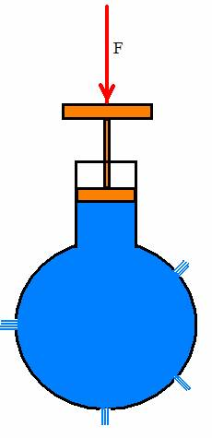
Pôsobením vonkajšej tlakovej sily na voľnú hladinu kvapaliny v uzavretej nádobe vznikne v kvapaline tlak, ktorý je vo všetkých miestach kvapaliny rovnaký.

Slide 4
Skrátene sa dá povedať, že tlak prenášaný kvapalinou je vo všetkých miestach kvapaliny rovnaký.

